Slide 1
Novo Estudo Global
Diversidade de Gênero e Idade em Criativos de Anúncios Globais
2019 2022
Divulgado em 04 de maio de 2023

Slide 2
Conteúdo
Introdução
Metodologia
Resumo Executivo
Gênero em Detalhe
Idade em Detalhe
O que vem em seguida
3
4
7
8
13
18

Slide 3
Introdução
Os profissionais de marketing exercem um poder enorme na efetivação das normas culturais pela forma como retratam as pessoas e as situações nas histórias de marca. Desde o início da publicidade, quem é contratado para desempenhar o papel de consumidor e a voz de quem ouvimos estabelecem os padrões de beleza, papéis de gênero, quem toma as decisões de compras e mais.
Este é apenas o começo. Além das principais métricas vistas neste relatório de referências, nosso plano futuro inclui a exploração de novas áreas, tais como a análise da diversidade dos atores principais vs. aquela dos extras, além de relatórios precisos sobre características adicionais, tais como tipo de corpo e a presença de deficientes.
Aos nossos prezados clientes pelo mundo:
Entre em contato conosco hoje mesmo para explorar como o seu criativo de anúncio em vídeo se compara e difere em relação a estas referências de diversidade de público.
Em dezembro de 2022, a ER divulgou as primeiras referências de diversidade e acessibilidade em larga escala para o setor de anúncios na América do Norte. Esse estudo analisou 1 milhão de anúncios para TV e em Vídeo que foram exibidos nos EUA/Canadá e estão disponíveis publicamente.
Marketing é a arte da persuasão e da ressonância. A magia de contar histórias está longe de seguir uma fórmula, mas parte dela abrange as maravilhas da diversidade e das oportunidades que ela apresenta.
O que os consumidores veem e escutam hoje? Como isso mudou nos últimos 4 anos? Como as suas histórias de marca únicas parecem e soam comparadas a estes dados de linha de base?
A metodologia surgiu a partir do trabalho proprietário em expansão que fazemos com clientes individuais.
Saiba mais
Este novo estudo global é uma expansão da parte de gênero e idade da análise da América do Norte.
Como as populações de raça e etnia e as designações do censo variam significativamente por região, trabalhamos com organizações do setor em todo o mundo para garantir que a nossa análise seja relevante e precisa. Emitiremos um relatório separado sobre esses aprendizados no futuro.
Melinda McLaughlin Diretora de Marketing Entre em contato
Apresentamos estes dados para a interpretação do setor global na definição de objetivos futuros. Estamos orgulhosos de levar o marketing adiante neste setor crítico.
Divulgação é sempre bem-vinda e estamos ansiosos para falar.
Modelos de IA e machine learning comprovados foram utilizados para analisar as histórias de marca em vídeo exibidas nas regiões. Além disso, para a validação da amostra e especialmente para os dados obtidos pela tecnologia com baixos níveis de confiança, empregamos a revisão humana.
Andrew Blake
Diretor de Produtos, Analítica e IA Entre em contato
O nosso objetivo é duplo. Primeiro, fornecer ao setor em geral um rastreamento de referência em evolução robusto e em escala para garantir a integridade dos dados. Mas o poder real das referências atua no nível do profissional de marketing, permitindo que cada empresa defina as suas próprias metas e entenda os seus esforços específicos nessa área.

Slide 4
Metodologia
Loop de feedback para melhorar modelos internos da ER
Analisamos 2 milhões de anúncios que foram exibidos por 4 anos nas telas por todo o globo. Esta análise em grande escala de criativos publicamente disponíveis apenas é possível com as tecnologias sofisticadas de IA e machine learning.
Processo de Análise
2x previsão para todas as faces usando 2 modelos de ML*
Amostra de quadros de imagem a cada 1 segundo
Detecção de faces em todas as imagens
2x previsão de Gênero para todas as faces usando 2 modelos de ML*
Agrupamento das faces da mesma pessoa
Previsões agregadas de idade, gênero para cada pessoa
Este estudo examina anúncios em vídeo publicamente disponíveis exibidos pelo mundo em 2019, 2020, 2021, e 2022.
Todos os anúncios em vídeo linear e digital
Jan 2019-Out 2022
Detecção e duplicação únicas de anúncios
3x previsão todas as faces usando 3 modelos de ML*
Revisão dos resultados de baixa confiança
É importante notar que a determinação de todas as métricas neste relatório foi realizada com AI/ML e um grupo diversificado de revisores humanos.
Transcrição e diário de vozes para a identificação de segmentos de falas e falantes singulares
Previsão de gênero de áudio para cada segmento de fala
Agrupamento de segmentos de fala para o(a) mesmo(a) falante
Previsões agregadas de gênero para cada falante/voz e resumo das estatísticas
Esta análise não questiona ou depende de qualquer ator em qualquer anúncio para a identificação desses elementos. Ela está de acordo e em conformidade com todas as exigências regulamentares.
Extração de áudio e separação de vozes
Nota:
Para máxima precisão, a ER usa um conjunto de modelos de ML múltiplos do DeepFace, FairFace e seus próprios modelos de IA, e agrega os resultados de cada um desses modelos e das várias observações da cada face em cada quadro do vídeo.
O modelo mapeia as observações para um vetor de 128 dimensões, examinando características além do rosto humano eincluindo elementos como cabelo e roupas ao redor da cabeça e do rosto.

Slide 5
Metodologia
Validação de Dados
Integrantes de Elenco Não-identificáveis
Definições de Regiões e Números Populacionais
A ER revisa manualmente os dados de retorno com baixo nível de confiança depois de passar os ativos por diversas soluções. Esta abordagem de desenvolvimento de um conjunto de dados equilibrado por cada uma das diferentes categorias de diversidade destina-se a corrigir algumas das tendências observadas em modelos históricos de IA únicos nessa área.
Quando a tecnologia e o nosso painel de revisão humana não conseguem identificar o gênero ou a idade de um integrante do elenco com confiança suficiente, estes são categorizados como “desconhecidos” em nossos dados
Este estudo utiliza uma única fonte de informação – as Nações Unidas – para segmentar o mundo em nove regiões e para números populacionais comparativos para cada região em relação aos números de homens/mulheres e segmentos de idade.
Os segmentos de idade e/ou gênero “desconhecidos” são então removidos dos gráficos em seguida para aumentar o foco sobre o que podemos incluir no relatório.
Em um estudo recente para um anunciante de grande porte, a precisão da ER foi validada em 96,5%. O tagging manual de cada integrante do elenco foi realizado pela equipe da marca em 350 ativos. A ER, então, realizou a análise de modelos de IA e machine learning no mesmo conjunto de ativos. A utilização da ER de soluções existentes diversas, combinada com o modelo interno proprietário, excede de longe a precisão média de cada solução individual, cuja taxa média de precisão é de 70-80%.
Todos os detalhes geográficos podem ser encontrados aqui.
Deve-se reconhecer que este estudo apenas inclui no relatório a detecção visual e de áudio de características identificáveis.
Comparações de números populacionais foram obtidos em United Nations - Population Division data portal.
Reconhecemos que não podemos analisar como um indivíduo pode se identificar de maneiras que sejam diferentes da detecção visual ou de áudio e, portanto, não tentamos incluir esse aspecto no relatório.

Slide 6
Resumo Executivo
Esta análise de 2 milhões de ativos criativos publicamente disponibilizados e exibidos no mundo durante 4 anos (2019 a 2022) esclarece a complexidade de idade e gênero das histórias de marca de hoje, com a perspectiva das tendências ano após ano.
Deve-se reconhecer que este estudo de referências apenas inclui no relatório a detecção visual e de áudio de características identificáveis.
Reconhecemos que não podemos analisar como um indivíduo pode se identificar de maneiras que sejam diferentes da detecção visual ou de áudio e, portanto, não tentamos incluir esse aspecto no relatório.
Aqui está o que observamos.

Slide 7
Resumo Executivo
GÊNERO IDENTIFICÁVEL
Todas as regiões em todo o mundo tendem a apresentar mais integrantes de elenco masculinos em sua composição; com relação às vozes que ouvimos nos anúncios, a tendência masculina é mais pronunciada e, em alguns casos, de maneira significativa.
IDADE IDENTIFICÁVEL
Todas as regiões exibem uma tendência significativa para integrantes de elenco entre 20-39 anos, com a composição desse segmento variando de 76% a 83% vs. uma população variando de 25% a 33%.
As regiões com os integrantes de elenco mais jovens são América Latina, Leste e Sudeste Asiático e Norte da África e Oeste da Ásia, com a composição abaixo dos 40 anos em 95%, 94% e 92% respectivamente.
O Leste e Sudeste da Ásia é a única região cuja composição de integrantes de elenco M/F e vozes reflete de perto a sua população.
A publicidade na África Subsaariana tem a maior tendência masculina com 73% do elenco visualizado e ouvido vs. a sua incidência na população de 50%.
Ao mesmo tempo em que nenhuma região tende para segmentos mais velhos, estas regiões apresentam a maior composição de integrantes de elenco com 40 anos ou mais: Austrália e Nova Zelândia (15%), América do Norte (14%), Reino Unido (13%) e Europa (12%).
7

Slide 8
Gênero Identificável em Detalhe

Slide 9
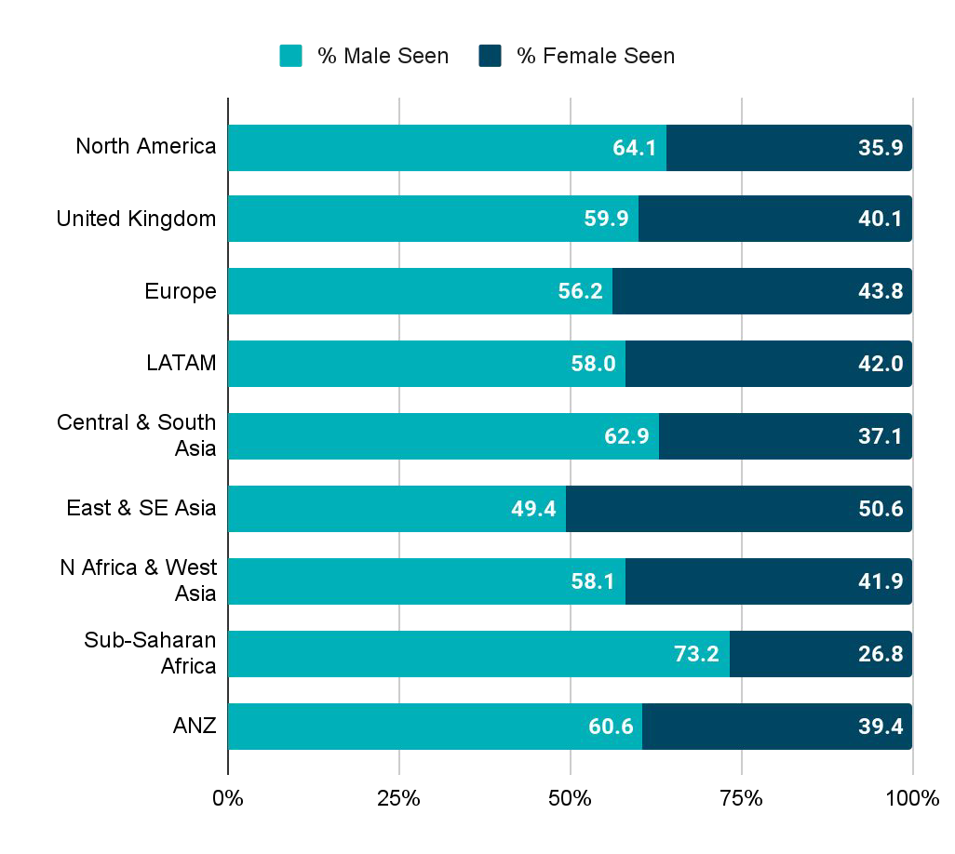
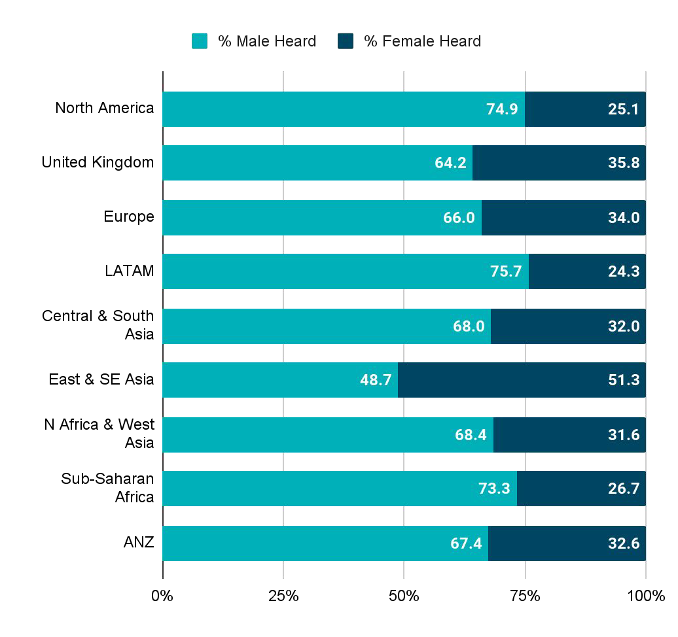
Criativos de Anúncios Exibidos por Região em 2022
integrantes de elenco masculinos dominam a composição na publicidade no mundo, com relação a quem vemos na tela e às vozes que ouvimos. A composição visual masculina é maior do que a porcentagem de homens em cada região.
% Composição Masculina/Feminina
Visual e Áudio
Leste e Sudeste da Ásia é a única região onde o equilíbrio entre masculino e feminino essencialmente se iguala àquele da população masculina/feminina.
% População Masculina
49,5%
49,4%
48,2%
49,3%
51,1%
49,3%
51,4%
49,8%
49,6%

Slide 10
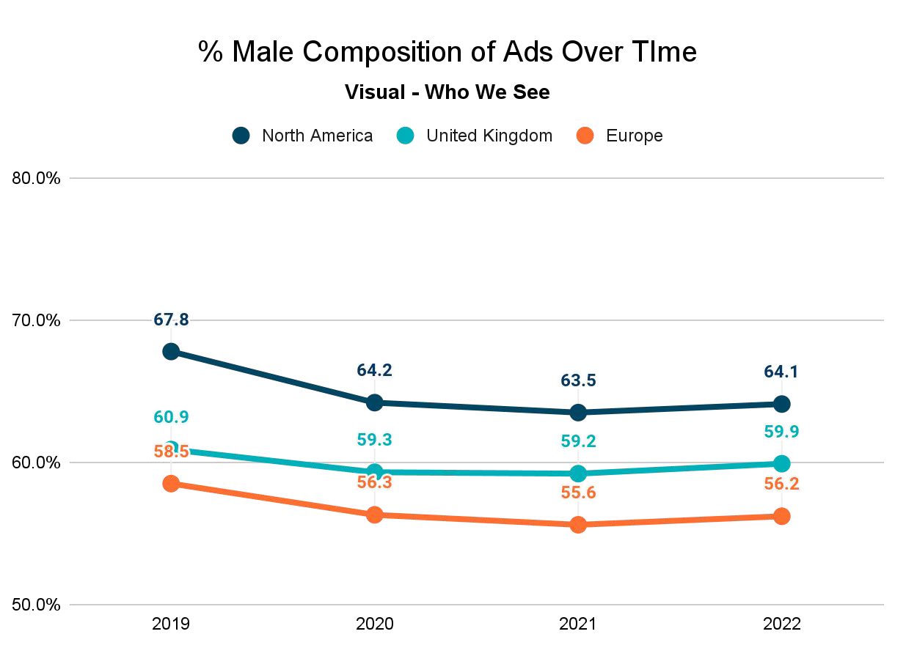
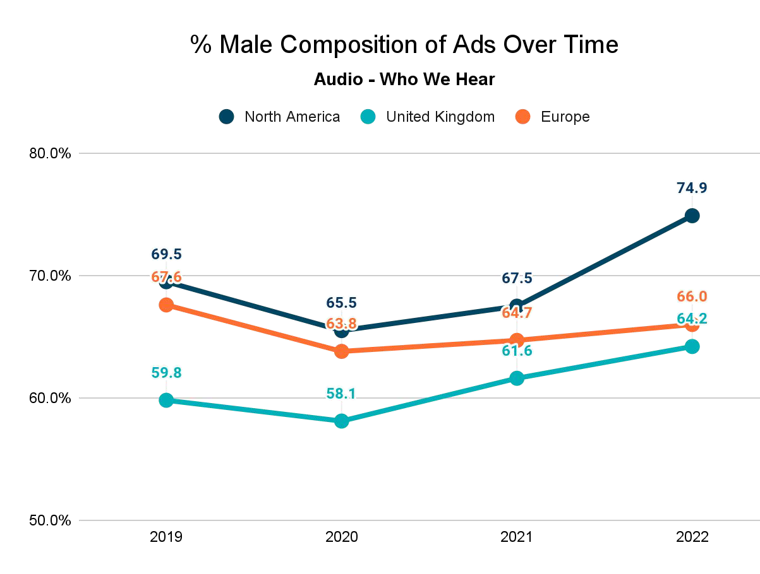
Composição Masculina/ Feminina em Anúncios: Tendências ao longo do Tempo
América do Norte, Reino Unido e Europa
Embora a composição de homens na tela (visual) tenha apresentado uma pequena redução de 2019 a 2022, os resultados revelam um aumento significativo em vozes masculinas ouvidas na América do Norte e no Reino Unido.
% Composição Masculina ao Longo do Tempo
Visual - Quem Vemos
% Composição Masculina ao Longo do Tempo
Áudio - Quem Ouvimos

Slide 11
Composição Masculina/ Feminina em Anúncios
A publicidade em vídeo na Europa exibe uma composição masculina/ feminina mais equilibrada do que a América do Norte e o Reino Unido, embora ainda mostre uma maior tendência masculina do que a porcentagem da sua população masculina.
Países Europeus em Detalhe
Dos 16 países europeus analisados, apenas um apresenta uma maior tendência masculina em vozes em criativos de anúncios. A composição masculina na Dinamarca espelha os resultados visuais.
Publicidade na Europa em 2022
Mercados Europeus em Geral e Grandes Mercados de Publicidade

Slide 12
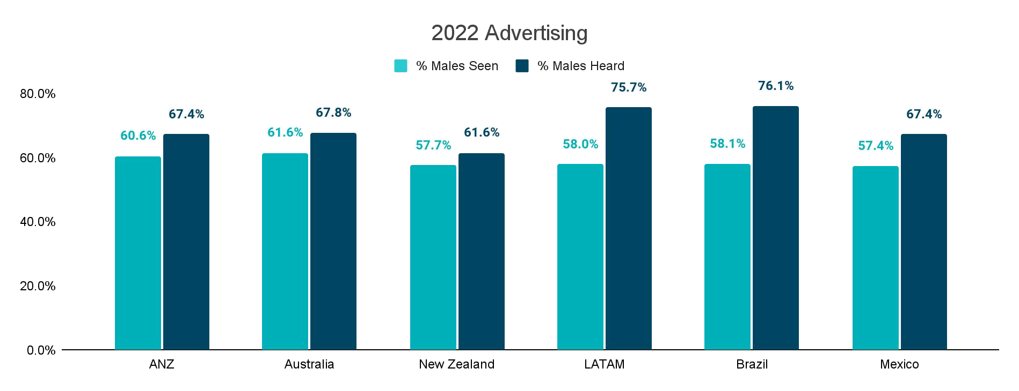
Composição Masculina/ Feminina em Anúncios
A publicidade na Austrália apresenta uma maior tendência masculina do que a Nova Zelândia, embora ambas mostrem uma tendência masculina para visuais e áudios.
Austrália e Nova Zelândia e grandes países na América Latina
A região da América Latina mostra uma forte tendência masculina com relação às vozes que ouvimos em anúncios, liderada mais pelo Brasil do que pelo México.
Publicidade - 2022

Slide 13
Idade Identificável em Detalhe

Slide 14
Anúncios por Região - 2022
As barras em azul escuro ilustram a dominância de pessoas entre 20-39 anos nos criativos de publicidade globais em relação à incidência desse segmento na população de cada região.
% Composição por Segmento de Idade
Por outro lado, a incidência de integrantes de elenco com 60 anos e mais é uma fração dos números da população desse segmento.
0-19
20-39
40-59
60+
Centro e Sul da Ásia
0%
25%
50%
75%
100%
América do Norte
Leste e Sudeste da Ásia
Reino Unido
Norte da África e Oeste da Ásia
Europa
África Subsaariana
América Latina
Austrália e Nova Zelândia

Slide 15
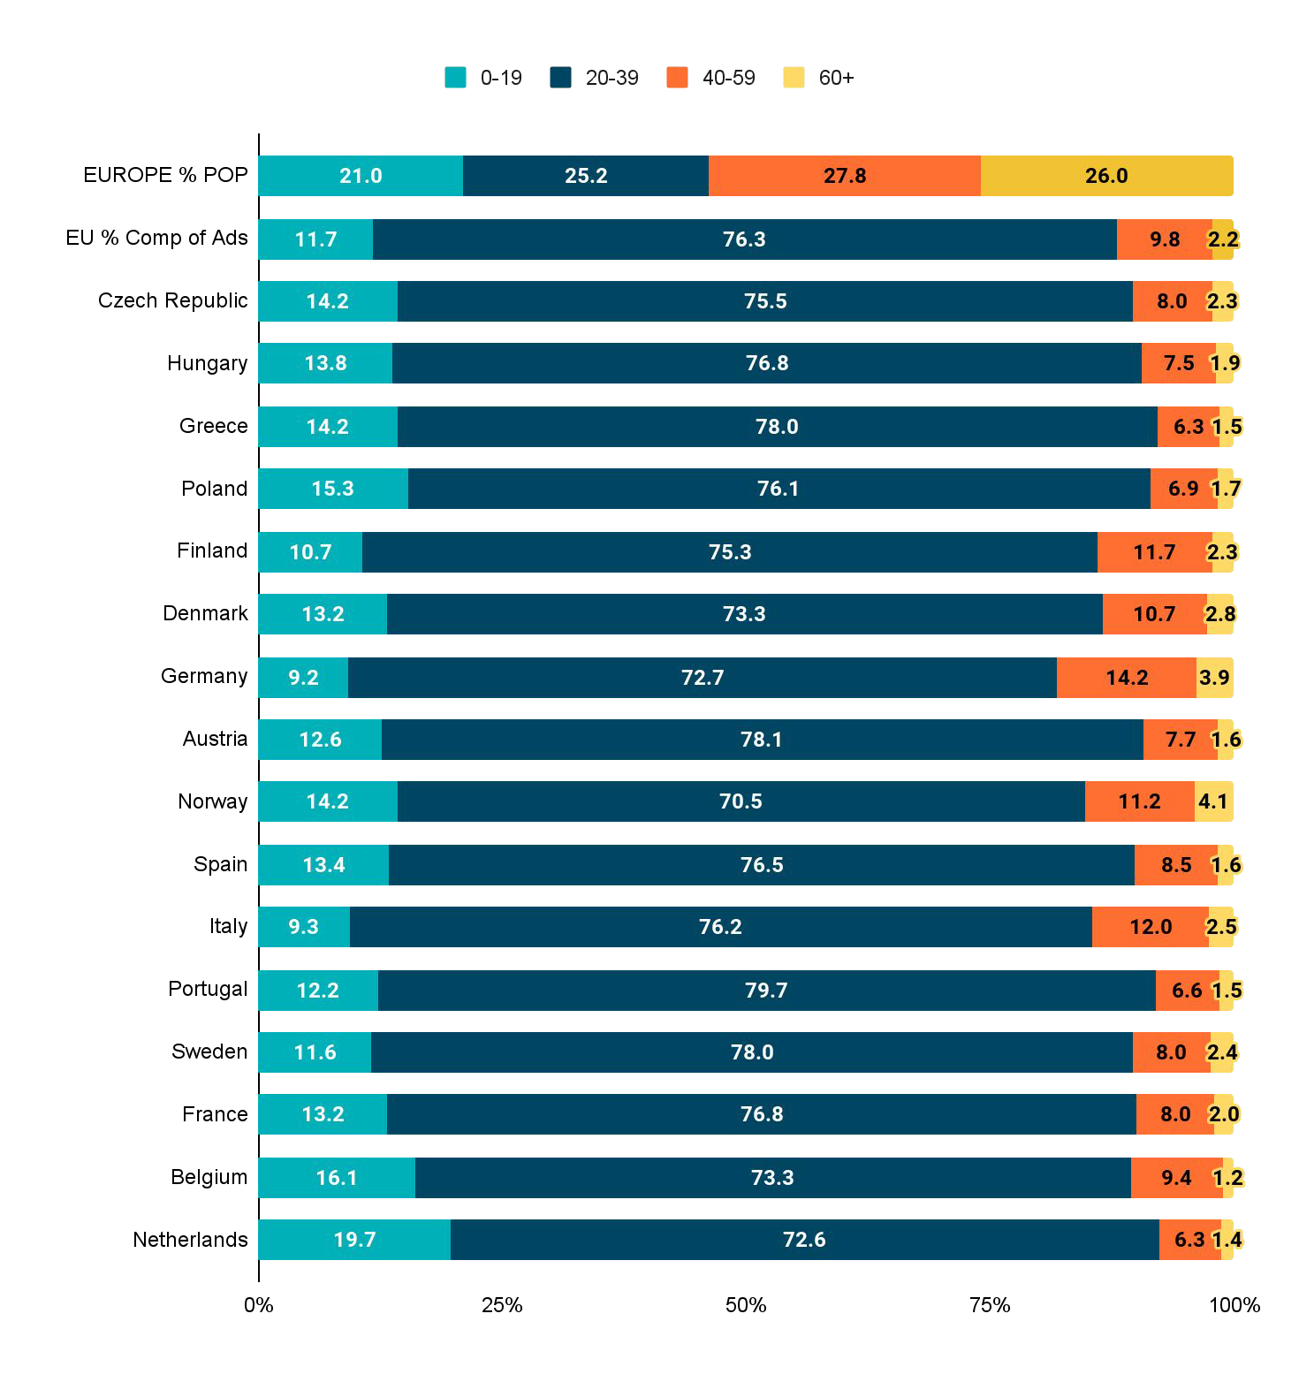
Europa em Detalhe: Composição da Publicidade em 2022
Na Europa, os 16 países analisados seguem o mesmo padrão com uma tendência significativa para a faixa etária de integrantes de elenco entre 20-39 anos.
Estes países europeus apresentam tendência para os mais jovem em anúncios em comparação aos atores com menos de 40 anos vs. a média para a Europa (88%):
Países Baixos (92%), Grécia (92%), Portugal (92%),
Polônia (91%), Hungria (91%), França (90%)
Estes países europeus apresentam tendência para os mais velhos em anúncios quando se observa os atores com 40 anos e mais vs. a média para a Europa (12%), embora ainda estejam abaixo de maneira significativa da população com 40 anos e mais:
Alemanha (18%), Noruega (15%), Itália (15%), Finlândia
(14%), Dinamarca (14%)

Slide 16
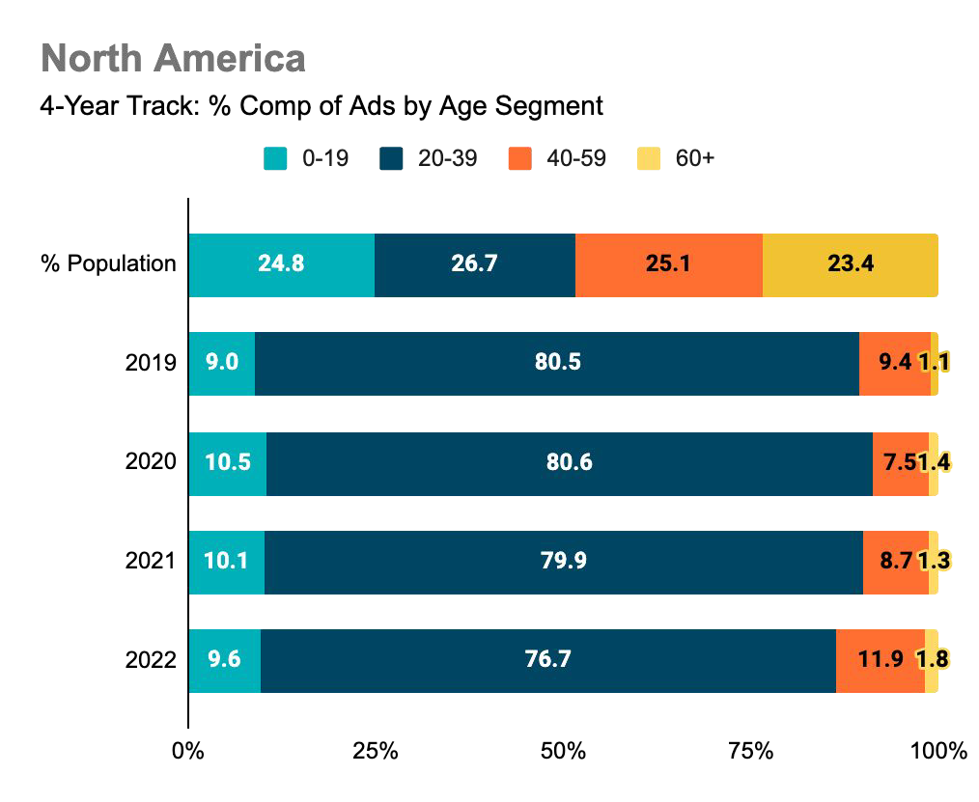
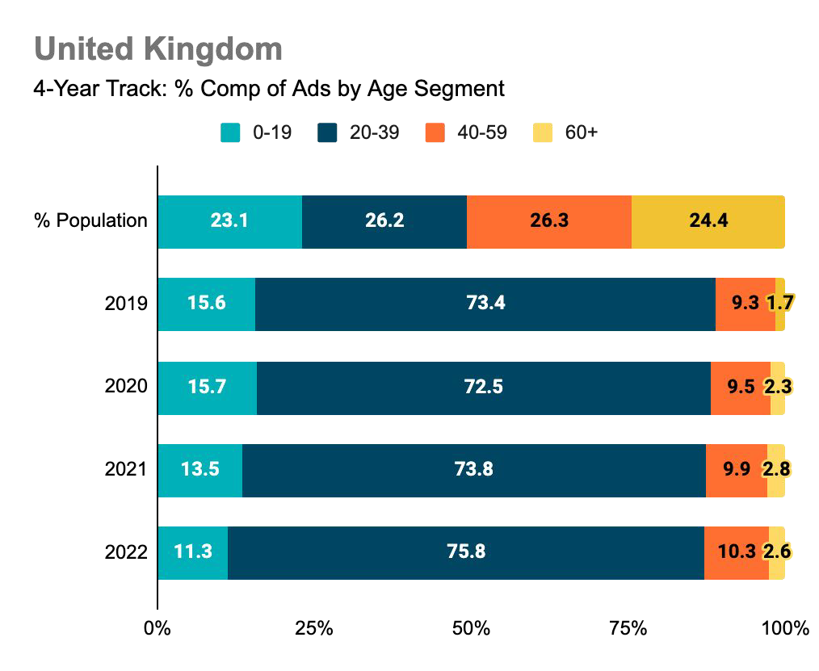
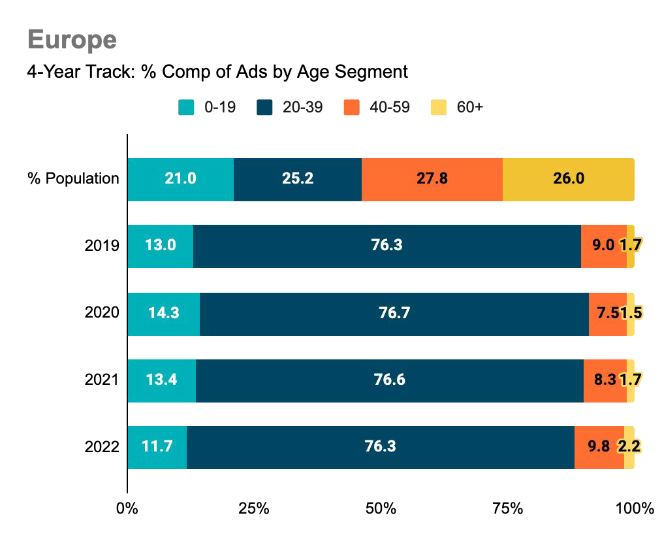
Tendências Etárias por 4 Anos em Criativos de Anúncios
% de Integrantes de Elenco com Menos de 40 anos
 | América do Norte | Reino Unido | Europa
2019 | 89,5% | 8,0% | 89,3%
2022 | 86,3% | 87,1% | 88,0%
Os três maiores mercados de publicidade observaram um pequeno aumento nas idades dos atores em anúncios de 2019 a 2022, embora ainda apresentem uma forte tendência para a demografia mais jovem.

Slide 17
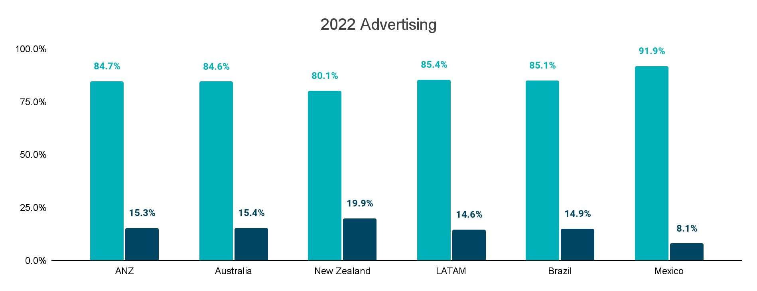
Composição Etária em Anúncios
Na região da Austrália e Nova Zelândia, os anúncios na Austrália tendem para os mais jovens do que na Nova Zelândia, embora ambos mostrem uma tendência mais jovem do que a população.
Austrália e Nova Zelândia e grandes países na América Latina
Na região da América Latina, os anúncios no México mostram uma forte tendência para os mais jovens, com 92% de integrantes de elenco com menos de 40 anos.
Publicidade em 2022
% Menos de 40 anos
% 40 anos ou mais
População Região:
52,9% | 47,1%
63,3% | 36,7%

Slide 18
O Que Vem em Seguida

Slide 19
O Que Vem em Seguida
Sobre a Extreme Reach
A Extreme Reach (ER) é a líder global em logística de criativos. Sua plataforma de tecnologia de ponta a ponta move a criatividade na velocidade da mídia, simplificando a ativação e a otimização de campanhas omnichannel para marcas e agências com controle, visibilidade e insights inigualáveis.
A Extreme Reach ocupa uma posição única no centro do ecossistema de publicidade global.
A nossa solução global de Gestão de Ativos Criativos foi desenvolvida exclusivamente para os profissionais de marketing e se integra com perfeição à ativação de campanhas e à gestão global de direitos.
Temos a honra de servir 93 dos 100 maiores anunciantes globais e acreditamos que isso vem com a grande responsabilidade de liderar o caminho nas áreas da nossa especialização. Este estudo é uma dessas áreas.
Uma cadeia de suprimento global de criativos para mídia responde aos desafios de um cenário de marketing complexo e uma infraestrutura igualmente complicada sob o ecossistema da publicidade global. A solução inovadora da empresa integra todas as formas de TV linear e fluxo de trabalho de vídeo não linear perfeitamente com os pagamentos de talentos e a gestão de direitos. Agora marcas e agências podem otimizar campanhas na rapidez com que o consumidor muda o seu consumo entre TV linear, CTV, OTT, TV endereçável, móvel, desktop e vídeo sob demanda.
A Extreme Reach conecta o conteúdo da marca com os consumidores por todos os tipos de mídia e mercados, iluminando de maneira completa a cadeia de suprimento de marketing para uma visão clara do uso, desperdício e desempenho de criativos e ROI.
Com a aquisição da Adstream em 2021, a Extreme Reach opera em 140 países e 45 idiomas, com 1.100 integrantes de equipe atendendo a 93 dos 100 maiores anunciantes globais, viabilizando US$ 150 bilhões em gastos com anúncios em vídeo em todo o mundo. Mais de meio bilhão de ativos de criativos de marca são gerenciados na plataforma empresarial da ER.
O nosso objetivo é fornecer para as marcas e agências as informações necessárias para que tomem as decisões importantes para os seus negócios. Embora este relatório seja um mapa topográfico que estabelece a linha de base de gênero e idade para o setor em geral, estamos trabalhando arduamente com profissionais de marketing individuais de forma proprietária para fornecer os dados e os insights necessários para que tracem os seus planos exclusivos e metas mensuráveis nas áreas de representação.
Fale conosco hoje mesmo para iluminar a sua cadeia de suprimento global de criativos para mídia e revelar insights nunca vistos.
Conforme continuamos a investir de maneira significativa em IA e machine learning para obter um entendimento maior sobre as pessoas e as ações representadas em criativos de anúncios, estamos empolgados com a expansão do nosso insight para novas áreas :
Diversidade de tipo/tamanho de corpo
Maquiagem dos atores principais vs. extras
Representação de pessoas com deficiências
Detalhamento de quem atua com ações (i.e., motorista, compras, tarefas domésticas, etc.)
E mais…
19

